Slide 1
Progresszív növekvő GAN
Váli Valter
Nandrean David Cristian
Csató Erik

Slide 2
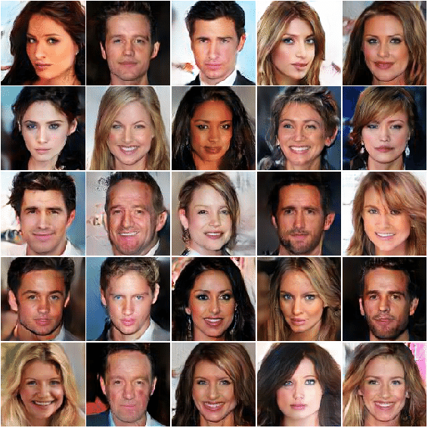
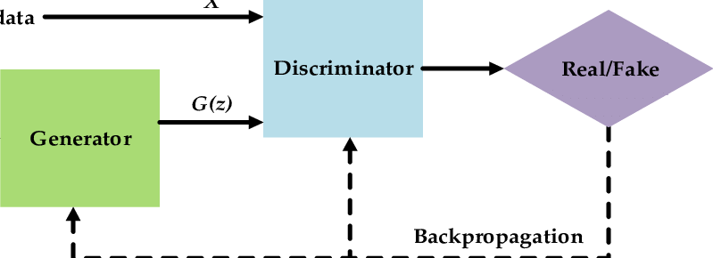
Rövid áttekintés
Feladatunk: generatív adverziális hálózatokkal szintetikus emberi képek generálása
GAN:
Generátor
Hamis adatokat próbál létrehozni
Diszkriminátor
Megpróbálja a hamis és a valós képeket megkülönböztetni egymástól
256 × 256 felbontás
CelebA-HQ_256 adathalmaz

Slide 3
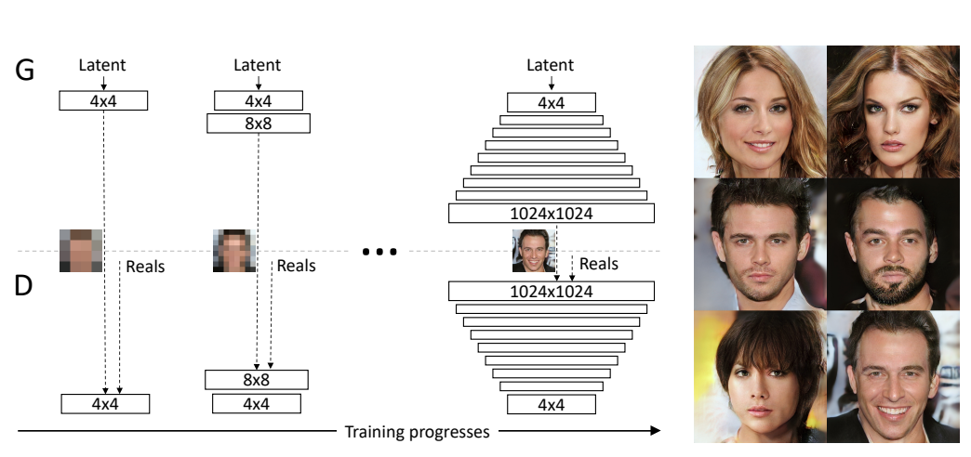
Progresszív növekvő GAN
PROGRESSIVE GROWING OF GANS FOR IMPROVED QUALITY, STABILITY, AND VARIATION - Tero Karras, Timo Aila, Samuli Laine, Jaakko Lehtinen
GAN-ok egy típusa
Klasszikus tanítási módszer frissített változatát használják
Tanítás elején: kis felbontású kép
Tanítási folyamat során fokozatosan növeljük a felbontást
Gyorsabb és stabilabb, mint a klasszikus GAN
1024 × 1024 felbontású képek

Slide 4

Rendszerterv
A tanítást az Azure Machine Learning platformon végeztük
A tanítás 19 órát és 23 percet vett igénybe
Standard_NC6 virtuális gépen
6 mag
56 GB RAM
380 GB memória
NVIDIA Tesla K80 GPU

Slide 5
Hálózat
Adam optimizer
Learning rate: 0.00005
Loss function: MSE (LSGAN)
Diszkriminátorokat és generátorokat hoztunk létre minden felbontásra, majd összekapcsoltuk őket.
Ezeket az összetett hálózatokat használtuk nem létező arcképek generálására.
Amennyiben kezdetben kisebb képeket generálunk és így haladunk a nagyobb felbontás felé, bizonyítottan sokkal stabilabban tanul a hálózatunk.
Bővítjük a diszkriminátort és a generátort további rétegekkel, amikor stabilizálódik a tanítás.

Slide 6
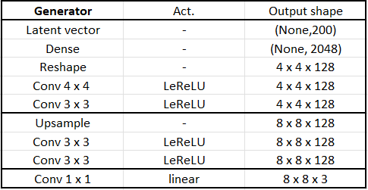
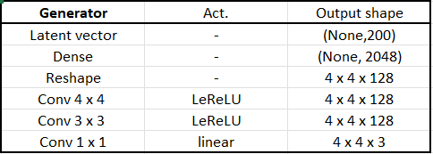
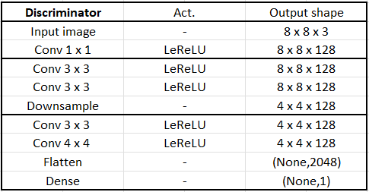
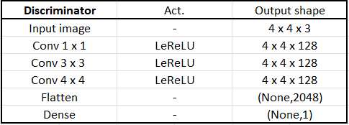
Hálózatok bővítése (blokkok hozzáadása)
Generátor
Diszkriminátor

Slide 7
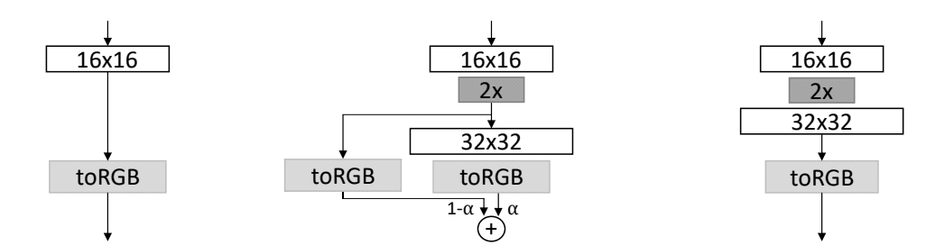
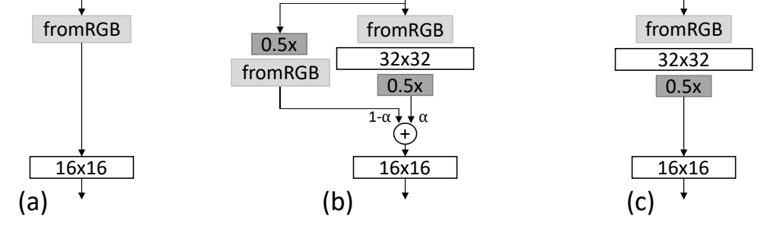
Hálózatok bővítése (új rétegek súlyozása)
Generátor
Diszkriminátor

Slide 8
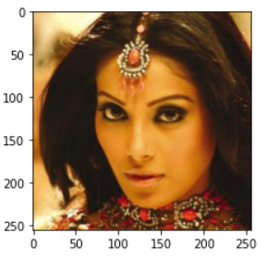
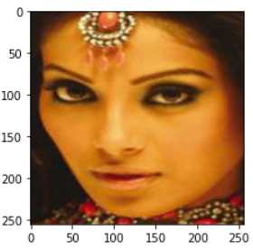
Tanítás
Első tanítások: Colab
Azure-on folytattuk a tanítást, hogy nagyobb adathalmazzal tudjunk dolgozni
A cikkben kiadott hiperparaméterek finomhangolása
MTCNN előre tanított hálózat alkalmazása a tanító adathalmazon

Slide 9
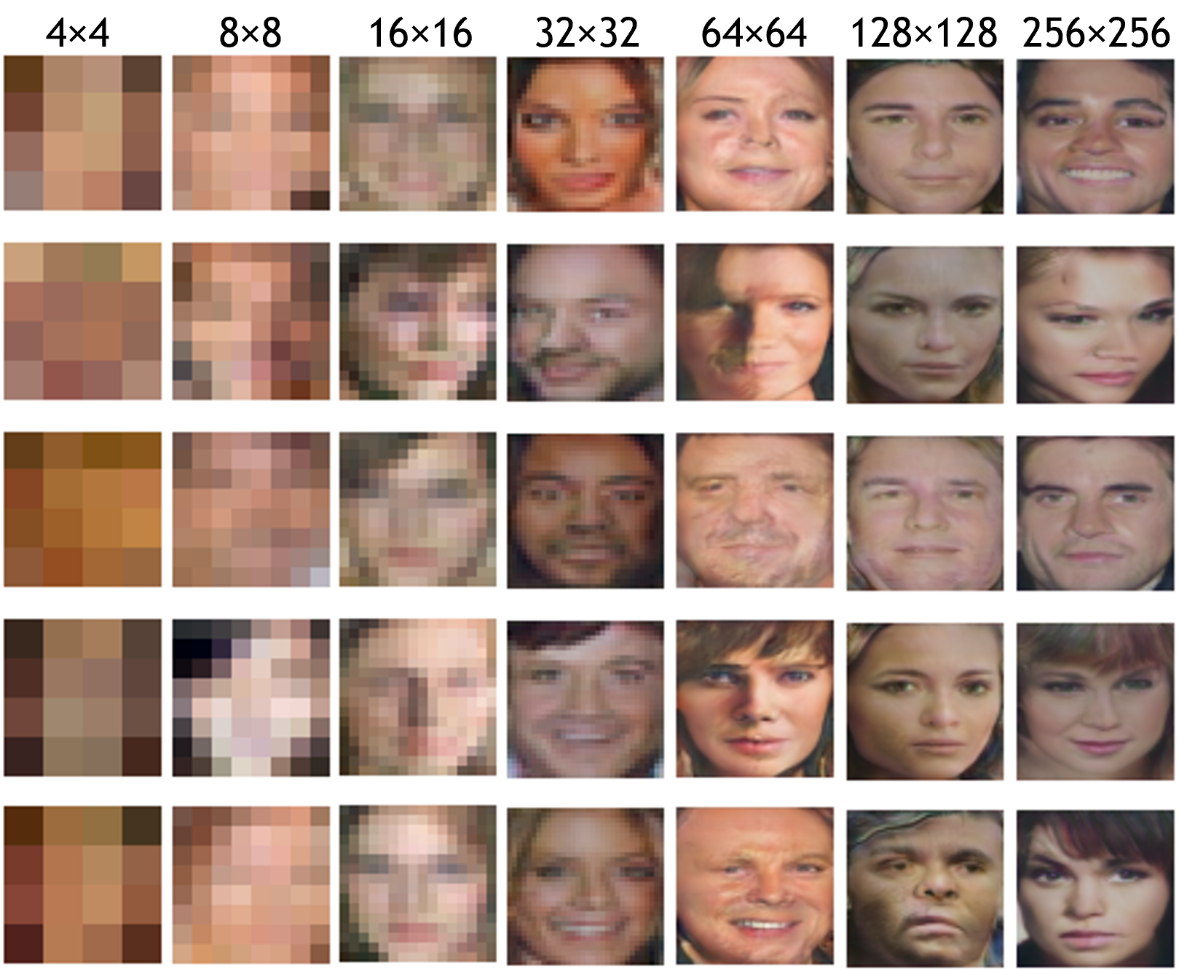
Tesztelés, eredmények
Nincs validációs és kiértékelő adathalmaz: a generált képek jóságát szubjektíven, ránézéssel lehet megállapítani
Hiperparaméter-optimalizálás helyett a hivatkozott cikkben használt paramétereket alkalmaztuk
Eredmények különböző felbontásokban:

Slide 10
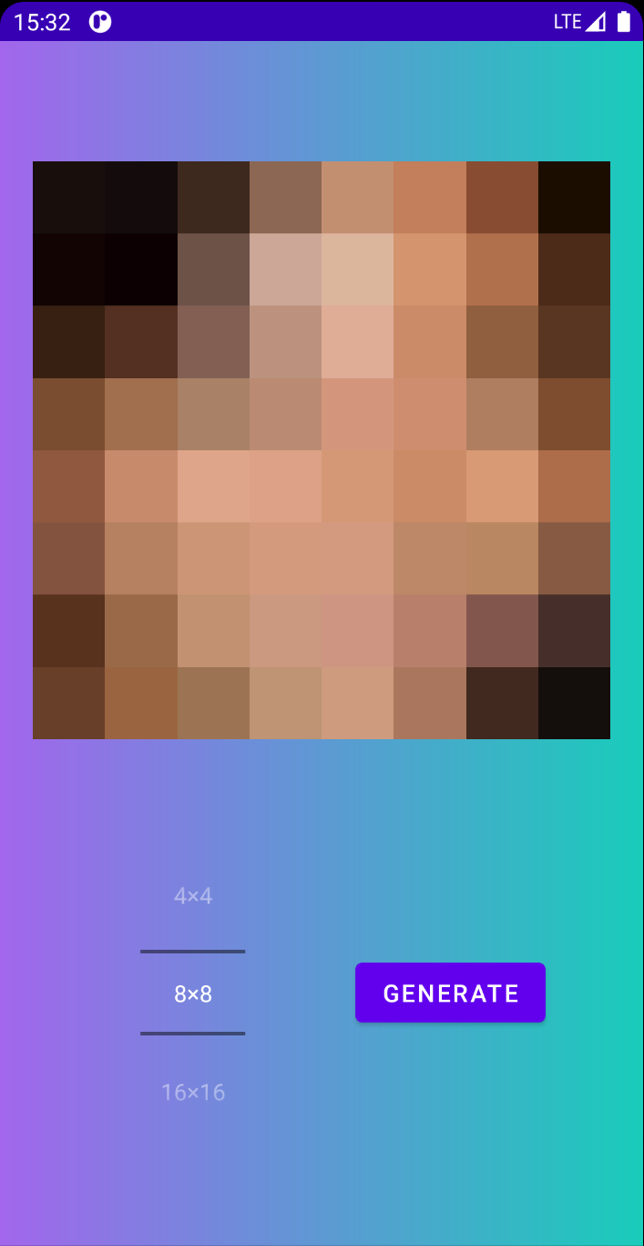
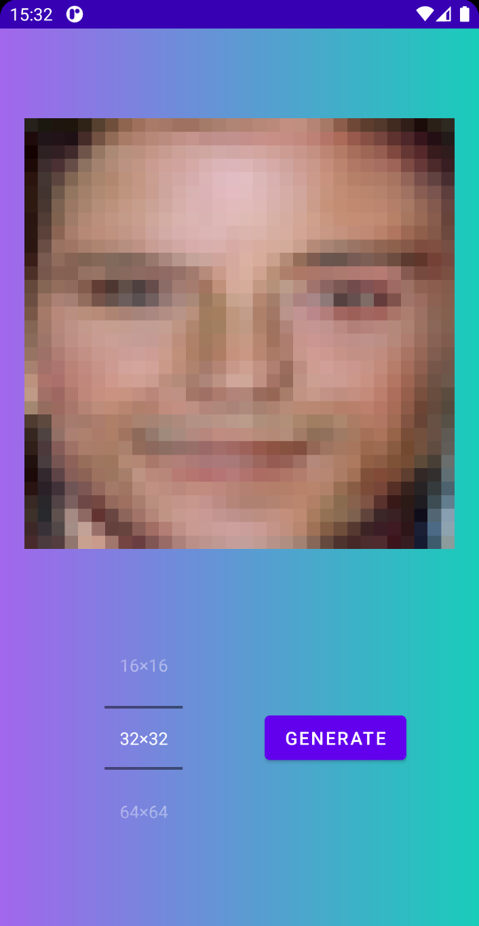
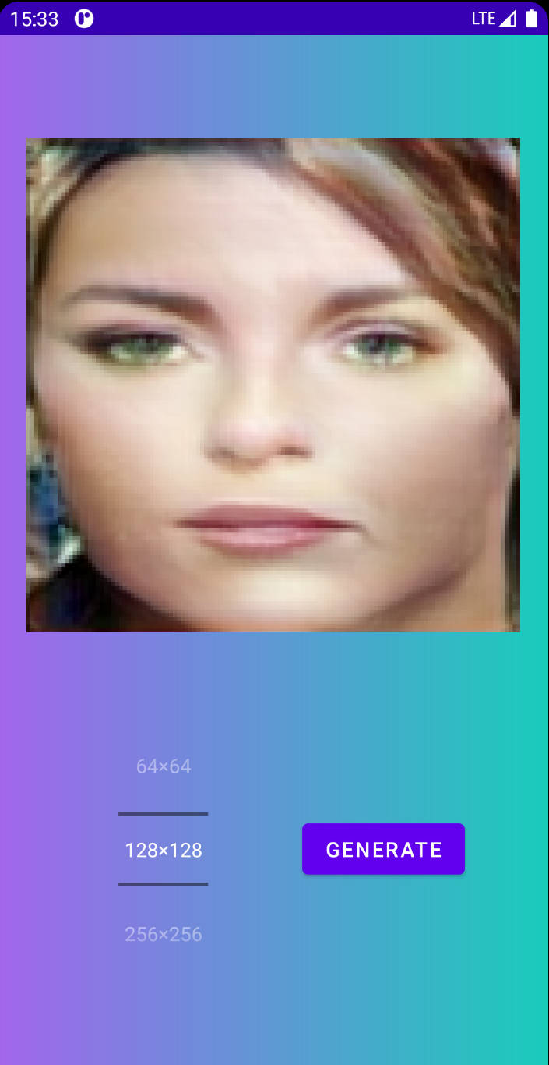
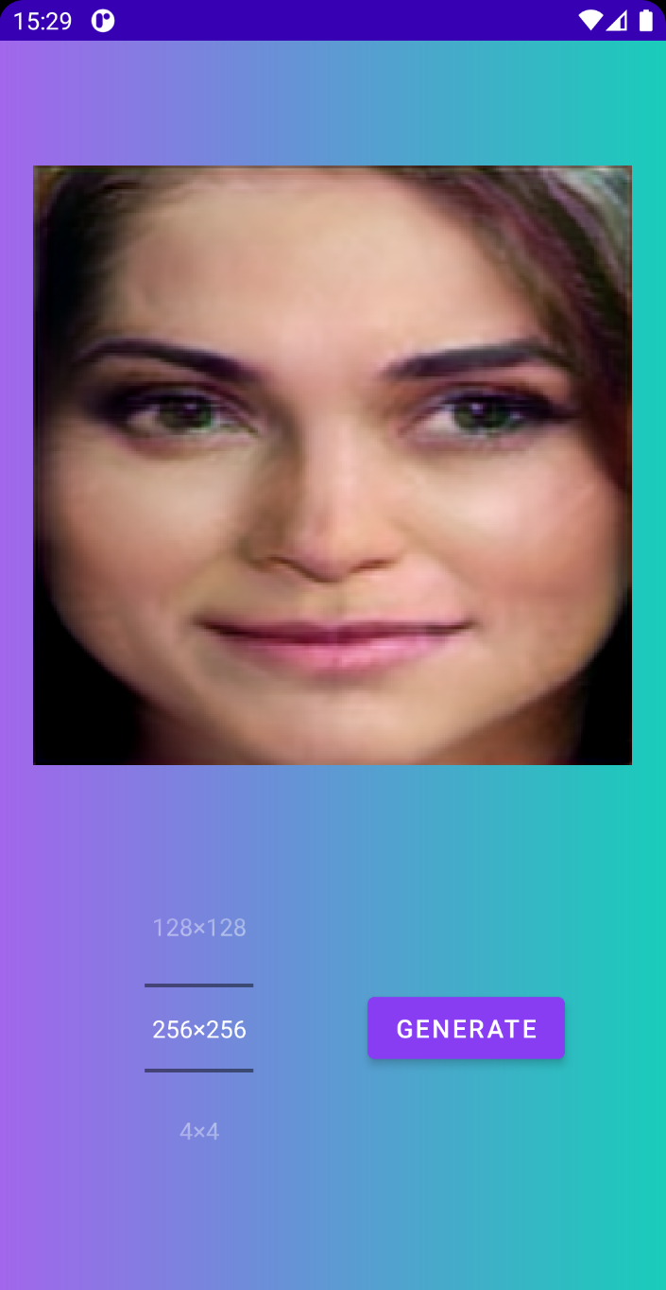
Android alkalmazás
A betanított modelljeinket felhasználva készítettünk egy alkalmazást TensorFlow Lite segítségével
A választott felbontásban generál képeket

Slide 11
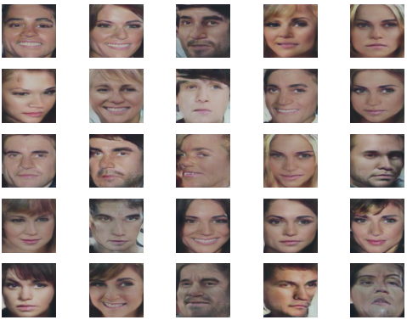
Összefoglalás
Csapatnév: veGans
Csapattagok:
Váli Valter
Nandrean David Cristian
Csató Erik
Téma: Arckép szintézis generatív modellel
Eredmény: 256×256-os felbontásban tudunk generálni valósághű arcokat, ennek demonstrálására egy Android alkalmazást is készítettünk.

